Slide 1
Наші успіхи у 2019-2020 н.р.

Slide 2
ФІЗИКА
Учень | Клас | Місце | Тур | Вчитель
Клименко Софія | 8 -В | ІІ | Міський | Тріфанова С.В.
Говрас Тарас | 7-Б | ІІІ | Міський | Тріфанова С.В.

Slide 3
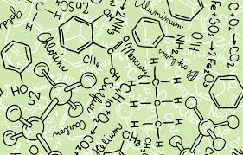
ХІМІЯ
Учень | Клас | Місце | Тур | Вчитель
Дубінська Єлизавета | 10-М | І | Міський | Баранова Т.В.
Кучко Оксана | 11-М | ІІІ | Міський | Баранова Т.В.
Калашник Світлана | 8-В | ІІІ | Міський | Баранова Т.В.
Ткаченко Владислав | 7-А | ІІІ | Міський | Баранова Т.В.

Slide 4
УКРАЇНСЬКА МОВА ТА ЛІТЕРАТУРА
Учень | Клас | Місце | Тур | Вчитель
Калашник Світлана | 8-В | ІІІ | Міський | Зеленько В.М.
Шендрик Тетяна | 10-М | ІІІ | Міський | Поїзник В.П.

Slide 5
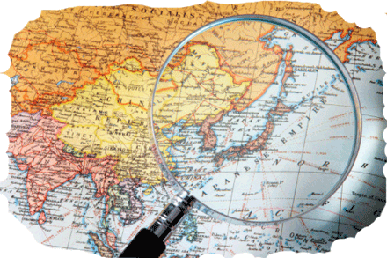
географія
Учень | Клас | Місце | Тур | Вчитель
Калашник Світлана | 8 -В | ІІ | Міський | Міщенко В.М.

Slide 6
БІОЛОГІЯ
Учень | Клас | Місце | Тур | Вчитель
Шмиголь Марія | 7 -А | І | Міський | Огаренко І.В.
Шевченко Єлизавета | 7-А | ІІ | Міський | Огаренко І.В.
Калашник Світлана | 8-В | ІІ | Міський | Огаренко І.В.

Slide 7
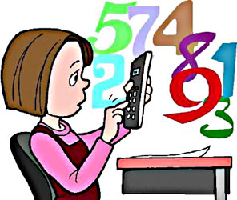
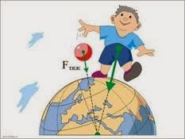
МАТЕМАТИКА
Учень | Клас | Місце | Тур | Вчитель
Гончарова Ольга | 7-В | III | Міський | Діляєва С.Ю.

Slide 8
АНГЛІЙСЬКА МОВА
Учень | Клас | Місце | Тур | Вчитель
Коваленко Марія | 9-М | ІІІ | Міський | Шуляк Я.Г.

Slide 9
НІМЕЦЬКА МОВА
Учень | Клас | Місце | Тур | Вчитель
Шендрик Тетяна | 10-А | ІІІ | Міський | Нечепоренко О.О.

Slide 10
Переможці ІІ-го міського етапу XХ Міжнародного конкурсу з української мови ім. П. Яцика
Учень | Клас | Місце | Вчитель
Марченко Дар`я | 4 | відзнака | Велько О.В.
Бойко Анастасія | 5 | ІІ | Кравченко Т. О.
Бутова Єлизавета | 6 | ІІІ | Зеленько В.М.
Калашник Світлана | 8 | ІІІ | Зеленько В. М.
Шендрик Тетяна | 10 | ІІІ | Поїзник В.П.

Slide 11
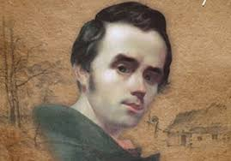
Переможці ІІ-го міського етапу Міжнародного мовно-літературного конкурсу ім.Т.Г.Шевченка
Учень | Клас | Місце | Вчитель
Усіченко Поліна | 5 | ІІ | Кравченко Т.О.
Голдер Камелія | 9 | ІІІ | Зеленько В.М.
Шендрик Тетяна | 10 | ІІІ | Поїзник В. П.

Slide 12
Переможці ІІ-го міського етапу Всеукраїнського конкурсу «Об’єднаймося ж, брати мої»
Учень | Клас | Місце | Вчитель
Шендрик Тетяна | 10-А | Лауреат | Поїзник В.П.

